Slide 1
Развитие познавательной активности детей старшего дошкольного возраста через использование информационно –коммуникативных технологий в работе педагога психолога.
Управление образования Администрации города Новочеркасска
Методический кабинет
муниципальное бюджетное дошкольное образовательное учреждение детский сад №9
муниципальный методический ресурсный центр
Подготовила:
Бажан Я.А.,
педагог-психолог МБДОУ детского сада №9
г. Новочеркасск
2020-2021 учебный год

Slide 2
Нормативно –правовые документы
Закон РФ «Об образовании в РФ»
Статья 13. Общие требования к реализации образовательных программ
П. 2. При реализации образовательных программ используются различные образовательные технологии, в том числе дистанционные образовательные технологии, электронное обучение.
Статья 48. Обязанности и ответственность педагогических работников
4) развивать у обучающихся познавательную активность, самостоятельность, инициативу, творческие способности, формировать гражданскую позицию, способность к труду и жизни в условиях современного мира, формировать у обучающихся культуру здорового и безопасного образа жизни;
ФГОС ДО
Раздел I. Общие положения
п. 1.4. Основные принципы дошкольного образования: формирования познавательных интересов и познавательных действий ребенка в различных видах деятельности;
Раздел II. Требования к структуре основной образовательной программы дошкольного образования и ее объему.
п. 2.6. Познавательное развитие предполагает развитие интересов детей, любознательности и познавательной мотивации; формирование познавательных действий…
п.2.8. Обязательная часть ООП предполагает комплексность подхода обеспечивая развитие детей во всех 5 взаимодополняющих образовательных областях.
Раздел III. Требования к условиям реализации основной образовательной программы дошкольного образования
п.3.3.Требования к развивающей предметно-пространственной среде.
п.3.3.3. Развивающая предметно-пространственная среда должна обеспечивать: образовательное пространство которое должно быть оснащено средствами обучения (в том числе техническими)…
СанПиН 2.2.2/2.4.1340-03 "Гигиенические требования к персональным электронно-вычислительным машинам и организации работы".
п.4.12 В дошкольных образовательных учреждениях (ДОУ) рекомендуемая непрерывная продолжительность работы с ПВМ на развивающих игровых занятиях для детей 5-6 лет не должна превышать 10-15 минут.
п 4.13. Игровые занятия с использованием ПВМ в ДОУ рекомендуется проводить не более одного в течении дня и не чаще трех раз в неделю.

Slide 3
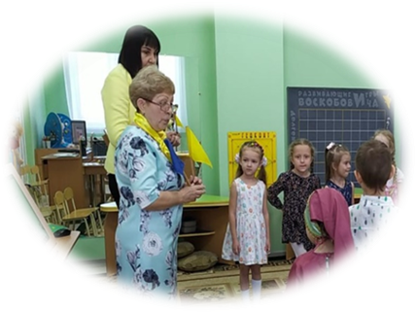
Познавательная активность
Под познавательной активностью детей дошкольного возраста подразумевается самостоятельная, инициативная деятельность ребёнка, направленная на познание окружающей действительности.
Задачами педагога при работе над развитием у детей познавательной активности являются:
Расширить сознание детей дошкольного возраста через получение более полной информации об окружающем мире посредством информационно – коммуникационных технологий
Формировать умение решать проблемно-поисковые, игровые задачи в процессе познавательного развития.
Создать условия для развития самостоятельной познавательной деятельности.
Создать мультимедийную базу обучающих программ, презентаций, дидактических и методических материалов, которые могли бы использоваться в практике.

Slide 4
Актуальность
C каждым годом в МБДОУ д/с №9 отмечается увеличение числа детей с ОВЗ (ТНР, ЗПР), у которых по заключению ППК рекомендованы занятия с психологом по развитию:
пространственных представлений,
игровой и коммуникативной деятельности,
эмоциональной сферы,
познавательной сферы,
продуктивного взаимодействия.
Соответственно, возникает необходимость поиска наиболее эффективных путей воспитания и обучения детей данной категории.
Включение информационно коммуникативных технологий (ИКТ) в образовательный процесс в ДОУ является одним из актуальных методов развития познавательной активности.
Информационно – коммуникативные технологии обладают следующими преимуществами:
предъявление информации на экране – несёт в себе образный тип информации, понятный дошкольникам;
движения, звук, мультипликация надолго привлекает внимание ребенка;
проблемные задачи, поощрения ребёнка при их правильном решении самим компьютером, являются стимулом познавательной активности детей;
представляет возможность индивидуализации обучения;
в процессе своей деятельности за компьютером, около интерактивной доски дошкольник приобретает уверенность в себе, в том что он многое может.

Slide 5
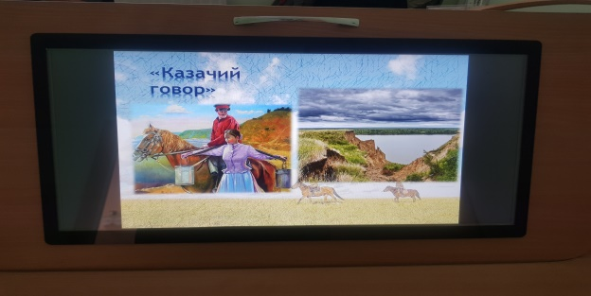
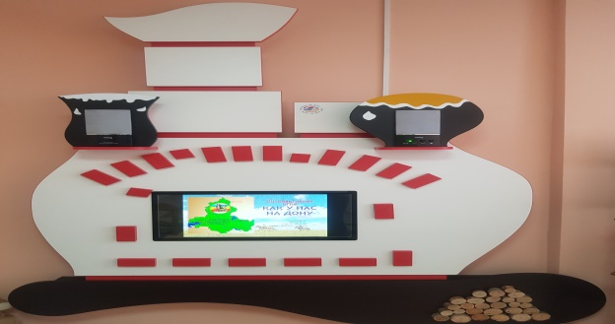
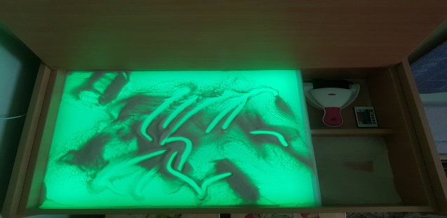
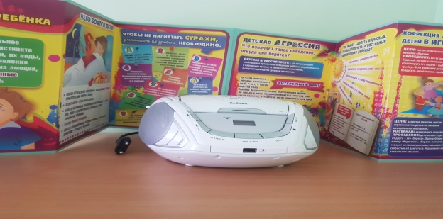
Развивающая предметно-пространственная среда (ИКТ) кабинета педагога-психолога
Интерактивный стол
Наглядно-демонстрационный материал (презентации, игры, мультфильмы для познавательного развития
способствует развитию познавательного интереса, используется для актуализации знаний
Песочный стол
развитие мелкой моторики и повышение тактильной чувствительности;
сопровождение объяснения педагогом нового материала;
первичного закрепления знаний; обобщения и систематизации знаний; групповые занятия.
развитие мышления, воображения; снятие стресса и гармонизация внутреннего состояния;
коррекция страхов ребенка и т.д. Индивидуальные занятия.
дошкольников.). Диагностика. Занятия индивидуальные и мини-группа.
Интерактивная печь
Не чаще
3 раз в неделю по 10 мин.
.
Музыка традиционно считается одним из мощнейших средств эмоциональной регуляции психической деятельности человека. Музыкотерапия - одно из перспективных направлений в жизни ДОУ. Она способствует коррекции психофизического здоровья детей в процессе их жизнедеятельности.

Slide 6
Диагностика познавательной активности детей старшего дошкольного возраста
1.Для аналитической обработки результатов исследования и получения количественных показателей были выделены три уровня сформированности познавательной активности у дошкольника: низкий, средний и высокий.
1. Методика «Древо желаний» В.С. Юркевич
Цель: изучение познавательной активности детей (используются словесные ситуации)
4. Методика «Какие предметы спрятаны в рисунках?» Немов Р. С.
Цель: диагностика познавательных способностей.
3. Методика «вопрошайка, автор М.Б. Шумакова
Цель: Изучение познавательной активности ребенка-дошкольника, умения задавать вопросы.
2. Методика «Столкновение интересов», автор Н.И. Гуткина
Цель: выяснить степень выраженности познавательного или игрового интереса (мотива) в обучении и общении.
2.Количественные и качественные результаты: из 60 детей
- 16 детей (27%) имеют высокий уровень познавательной активности;
- 39 детей (65%) средний уровень развития познавательной активности;
- у 5 детей познавательная активность находится на низком уровне (8%)
Методы повышения познавательной активности (проф. Н.Н. Поддьяков, А. Н. Клюева)
Элементарный анализ (установление причинно-следственных связей).
Сравнение.
Метод моделирования и конструирования.
Метод вопросов.
Метод повторения.
Решение логических задач.
Экспериментирование и опыты.
3.Полученные результаты позволяют сделать вывод, что у большинства воспитанников низкий и средний уровень познавательной активности, что говорит о необходимости ее развития.

Slide 7
Для повышения познавательной активности использую:
Занятия, на которых присутствует элемент соревнования (на основе соревнования между детьми): кто быстрее назовет, найдет, определит, заметит и др.
Занятия-сюжетно-ролевые игры
(педагог входит в сюжетно-ролевую игру как равноправный партнер, подсказывая сюжетную линию игры и решая таким образом задачи обучения).
- Занятия – исследования увлекают и завораживают детей своей непредсказуемостью (летает - не летает, плавает - тонет и т. д.). Предварительно ребята высказывают свои версии, гипотезы, а потом опытным путём проверяют их истинность.
- Занятия - путешествия (в лес по сезонам, в космос, по сказке, в прошлое каких либо предметов, в страну Математики, Грамматики и т. д.).
Занятия – «экскурсии» в различные музеи дают возможность детям взаимообучаться. Дети выступают в роли экскурсоводов, заранее подготовив сообщение на какую либо тему.
- Занятия - «Интеллектуальные викторины» с ответами на вопросы: что? где? когда?
Дети делятся на команды, которые потом соревнуются друг с другом. Организация такого вида занятий не требует больших затрат времени и средств. Из картонного круга и короткого карандаша изготовили волчок со стрелочкой, разноцветные конверты с вопросами – и вся атрибутика для игры «Что? Где? Когда?» готова.
Занятия в форме квест – игры. Квест – это увлекательнейшее приключение, игра. Перемещаясь по станциям, команда выполняет задание и получает подсказки, где искать следующее задание. Педагогом заранее разрабатывается сценарий, маршрут, продумываются задания, награда, используются «неизведанные» уголки образовательного пространства.

Slide 8
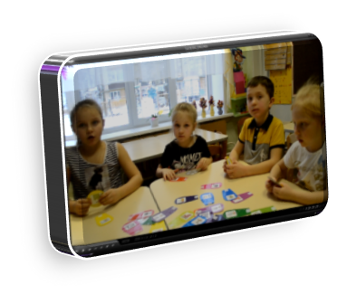
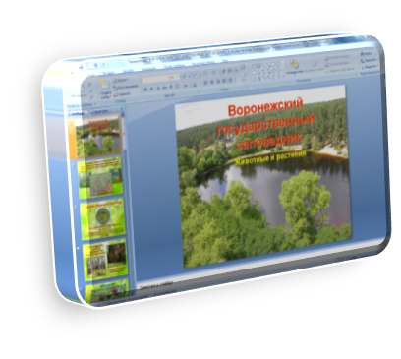
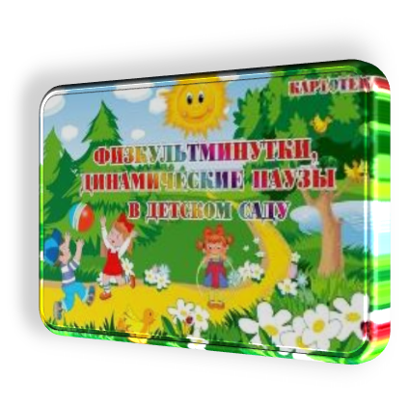
В своей работе я выделила три основных области применения ИКТ - технологий для познавательного развития дошкольников:
Проведение НОД с использованием мультимедийных презентаций обучающего вида. («День народного единства». «Как у нас на Дону» и т.д.)
Использование обучающих и развивающих компьютерных игр и программ.
(«Вундеркинд+», «Волшебный сон», «Доктор Дудиус»
«АБВГДейка» ,«Уроки тетушки Совы и т.д.)
Использование интерактивных дидактических игр, («Кто в тереме живет? Четвертый лишний. Маленький-большой. Что сначала, что потом? Части суток. Дикие и домашние животные. Скоро в школу» и т.д)

Slide 9
Работа педагога психолога по развитию познавательного интереса в МБДОУ д/с №9 через использование информационно - коммуникативные технологии.
Интерактивных дидактических игр -
один из способов который я использую в своей работе для развития познавательного интереса у детей старшего дошкольного возраста. Преимущество игр презентаций состоит в наличии особого алгоритма, который с помощью системы гиперссылок, звуков, мелодий позволяет управлять процессом игры, обеспечивая обратную связь с ребенком.

Slide 10
Фрагмент подгруппового занятия с детьми старшего дошкольного возраста (5 лет) группы компенсирующей направленности (ТНР) «КАК У НАС НА ДОНУ»

Slide 11
Результаты педагогический деятельности
Низкий уровень
ребенок не задает познавательных вопросов; нуждается в поэтапном объяснении условий выполнения задания, показе способа использования той или иной готовой модели, в помощи взрослого.
Средний уровень
Испытывая трудности в решении задачи, дети не утрачивают эмоционального отношения к ним, а обращаются за помощью к воспитателю, задают вопросы для уточнения условий ее выполнения и получив подсказку, выполняют задание до конца, что свидетельствует об интересе ребенка к данной деятельности и о желании искать способы решения задачи, но совместно со взрослым.
Высокий уровень
проявление инициативности, самостоятельности, интереса и желания решать познавательные задачи. В случае затруднений дети не отвлекаются, проявляли упорство и настойчивость в достижении результата, которое приносит им удовлетворение, радость и гордость за достижения.
1.Количественные и качественные результаты:
из 60 детей
- 26 детей (43%) имеют высокий уровень познавательной активности;
- 33 ребенка (55%) средний уровень развития познавательной активности;
у 1 ребенка познавательная активность находится на низком уровне (2%)
С данным ребенком использовать подгрупповые занятия и индивидуальные занятия по развитию познавательной активности.
2.Для детей с высоким и средним уровнем активно использовать
Методы повышения творческой активности (проф. Н. Н. Поддьяков)
Эмоциональная насыщенность окружения.
Мотивирование детской деятельности.
Исследование предметов и явлений живой и неживой природы (обследование).
Прогнозирование (умение рассматривать предметы и явления в движении - прошлое, настоящее и будущее).
Игровые приемы.
Экспериментирование.
Проблемные ситуации и задачи.
Неясные знания (догадки).
Предположения (гипотезы).

Slide 12
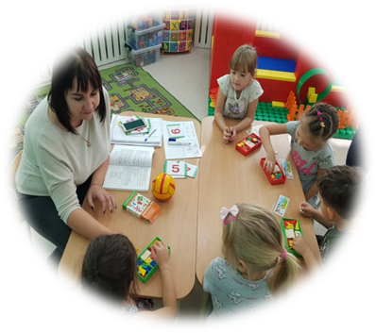
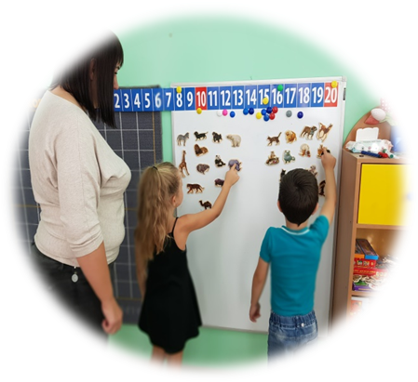
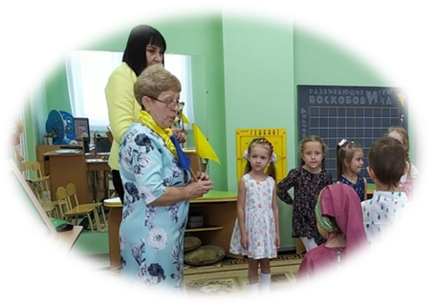
Показатели познавательной активности в результате использования ИКТ в работе педагога-психолога
Дети увлеченно изучают предложенный материал;
Стремятся выполнять разнообразные по сложности задания;
Выказывают желание продолжить занятие по конкретной теме (например, хотят узнать еще о казачьих традициях…) ;
Проявляют самостоятельность в выборе средств, способов действий;
Обращаются к педагогу-психологу с вопросами, характеризующими их познавательные интересы.

Slide 13
Методическая литература
1.Н.Е.Веракса, О.Р. Галимов « Познавательно- исследовательская деятельность дошкольников. Для занятий с детьми 4-7 лет» - М: Мозайка- Синтез, 2014.
2. Дошкольное воспитание. – 2010 - № 12. Гершунский Б.С. Компьютеризация в сфере образования: проблемы и перспективы. – М.,1987 3.
3. Моторин В. "Воспитательные возможности компьютерных игр". Дошкольное воспитание, 2000, № 11
4. Новицкая Н. Управление инновационными процессами в ДОУ. – М., Сфера, 2008
Интернет-ресурсы
«Дошкольник» http://doshkolnik.ru/0
«Сундучок» для воспитателей, родителей и детей https://vk.com/club_sunduk_ru
Maam.ru - сайт для воспитателей детских садов
https://www.maam.ru/poleznaja-informacija/sait-dlja-vospitatelei.html
Журнал «Дошкольное образование» https://dovosp.ru/j_dv
Журнал «Воспитатель детского сада» https://www.vospitatelds.ru

Slide 14
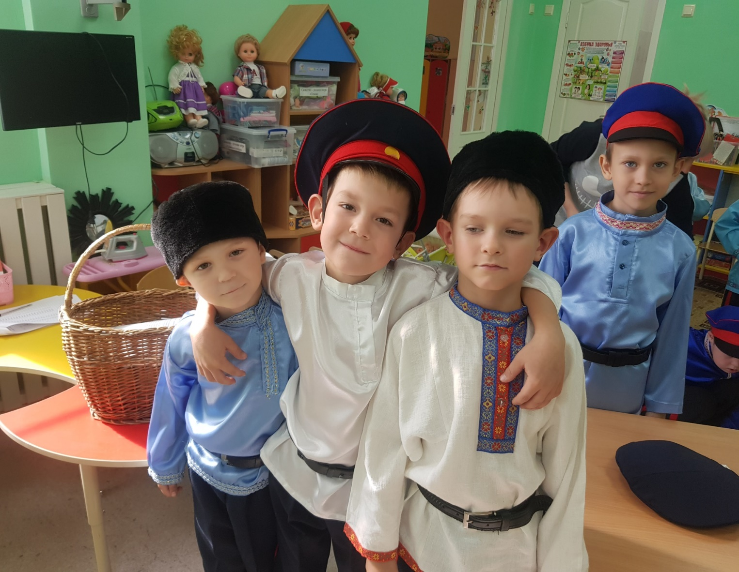
СПАСИБО ЗА
ВНИМАНИЕ

